Slide 1

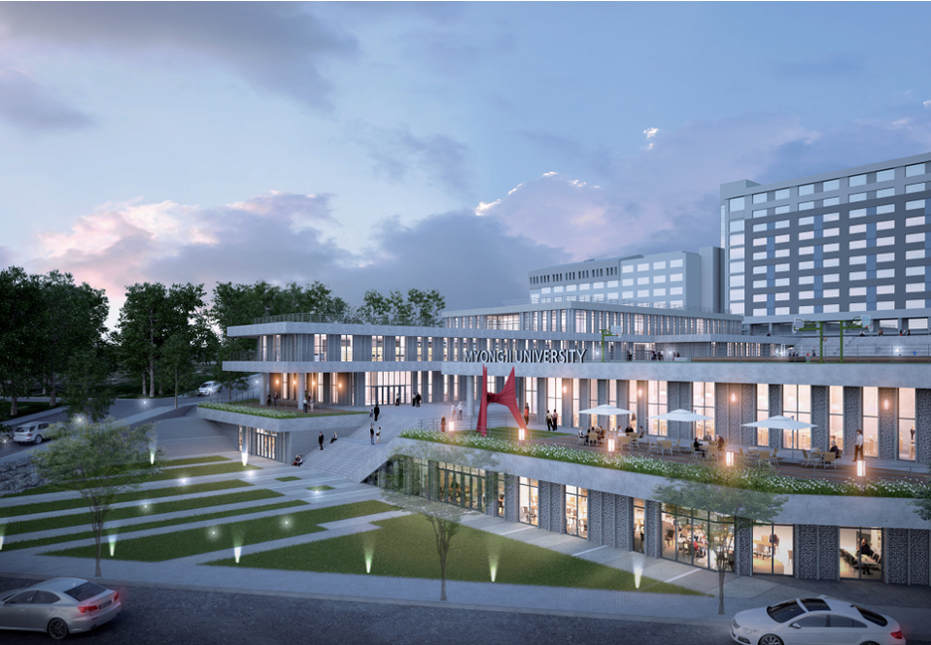
메인페이지
About Login MyList star
Q
memory
Map

Slide 2
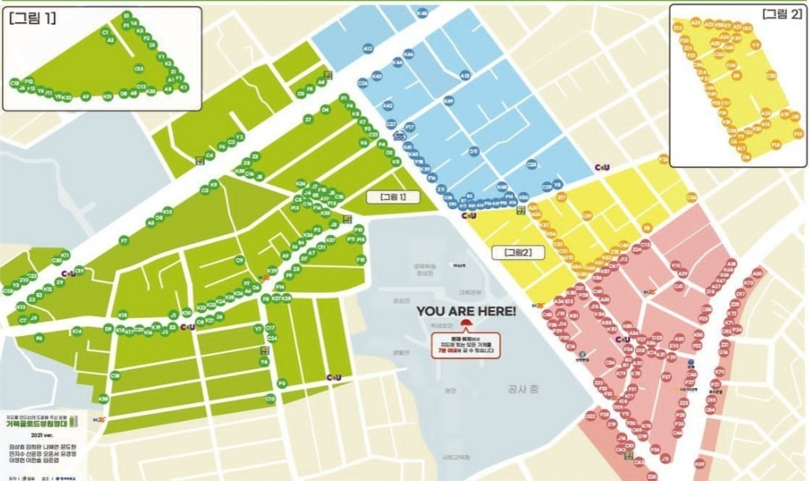
지도
memory
About Login MyList star
Q
맛집 이름
이미지
주소 :
전화번호 :
영업시간 :
대표메뉴 :

Slide 3
설명
memory
ㅣ About
어쩌고저쩌고
About
Login
Category
MyList

Slide 4
로그인페이지
memory
ㅣ Login
memory
ID
PassWord
Login
About
Sign Up
Login
Category
MyList

Slide 5
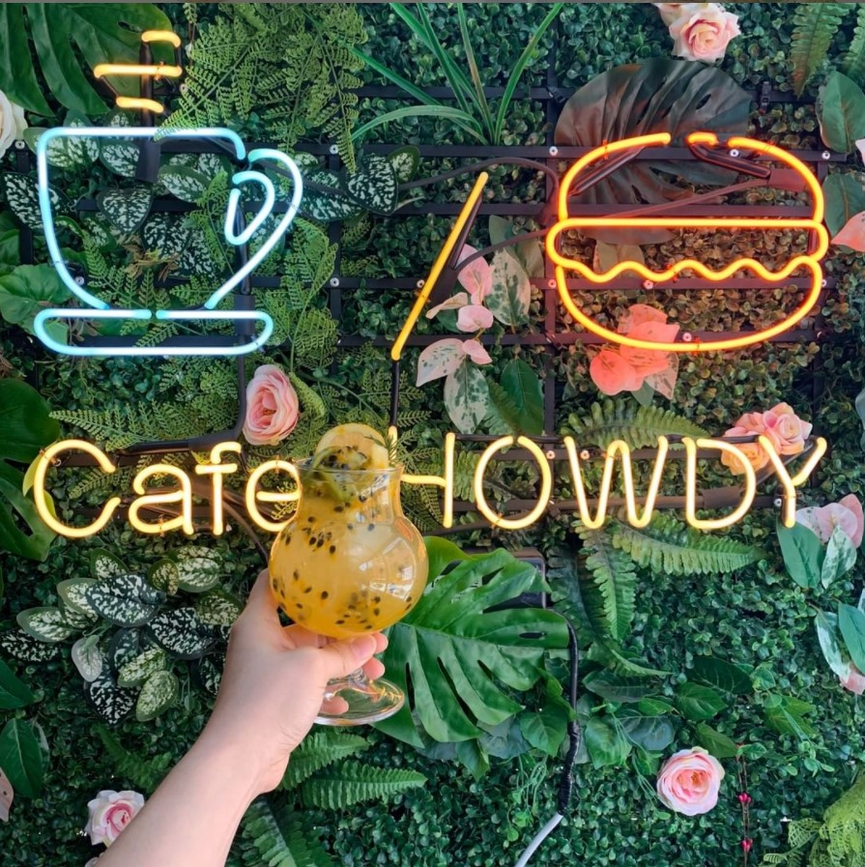
카테고리 페이지
memory
ㅣ Category
한식 일식 양식 중식 분식 카페디저트
앵두네 과자점
간단한 소개
About
Login
Category
MyList

Slide 6
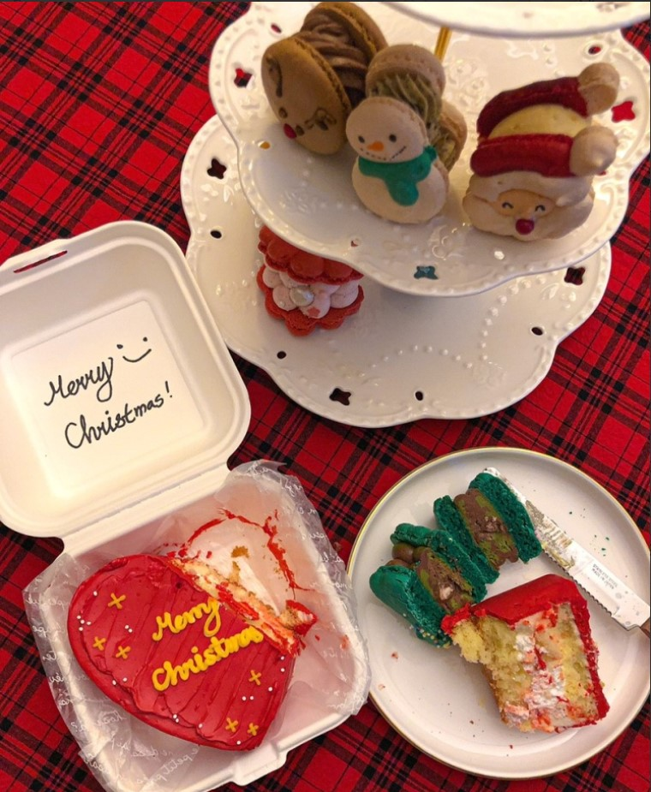
검색
memory
ㅣ Search
검색
하우디
간단한 소개
앵두네 제과점
간단한 소개
About
Login
Category
MyList

Slide 7
맛집정보페이지
memory
ㅣ 앵두네 과자점
About
명지대 맛집 수제 마카롱, 다쿠아즈, 레터링, 생화케이크
많이 달지 않고 맛있는 수제 디저트를 정성껏 만듭니다
Login
Category
주문 문의는 카톡플러스 친구 “앵두네과자점＂을 검색해주세요
070.7576.3710
MyList

Slide 8
내 리스트 페이지
memory
ㅣ MyList
검색
About
Login
Category
MyList

Slide 9
카테고리 페이지
memory
ㅣ Category
한식 일식 양식 중식 분식 카페디저트
간단한 소개
앵두네 과자점
About
Login
Category
MyList

